Slide 1
Q7. List & Numpy Tutorial
5조

Slide 2
Index.
‘01
List
‘02
Numpy
‘03
range(), arange()

Slide 3
List
여러 개의 자료를 하나의 묶음으로 나타내기 위해 사용
NEW

Slide 4
List
여러 개의 자료를 하나의 묶음으로 나타내기 위해 사용
NEW
요소, element
Notes:
첫번째 요소 숫자 / 두번째 요소 캐릭터 / 세번째 요소 스트링

Slide 5
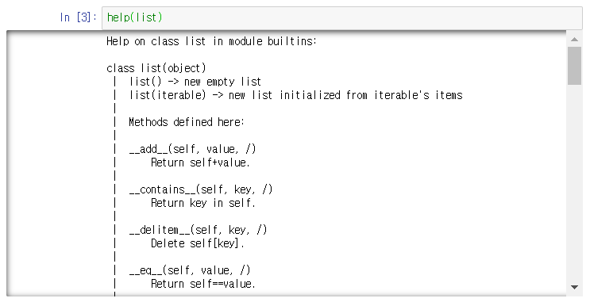
list()
NEW
반복가능한
값을 차례대로 꺼낼 수 있는
list, str, tuple등

Slide 6
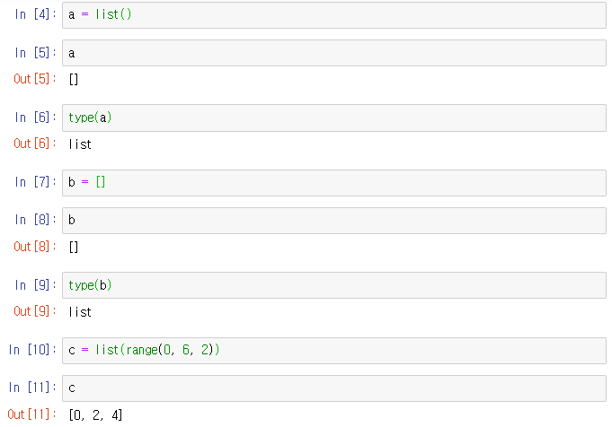
List 생성하기
NEW
Notes:
range -> iterable 예시, range(시작값, 종료값{값에 포함 안됨}, 증가폭)

Slide 7
index
NEW
시작, 0번

Slide 8
List에 항목 추가하기
append : 요소 하나를 추가
extend : 리스트를 연결하여 확장
insert : 특정 인덱스에 요소 추가
NEW

Slide 9
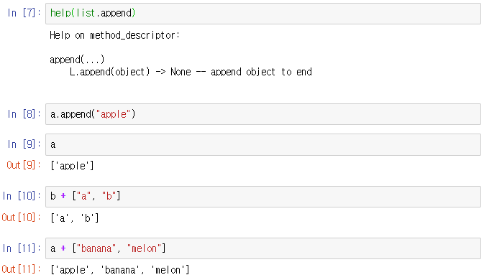
List에 항목 추가하기
NEW

Slide 10
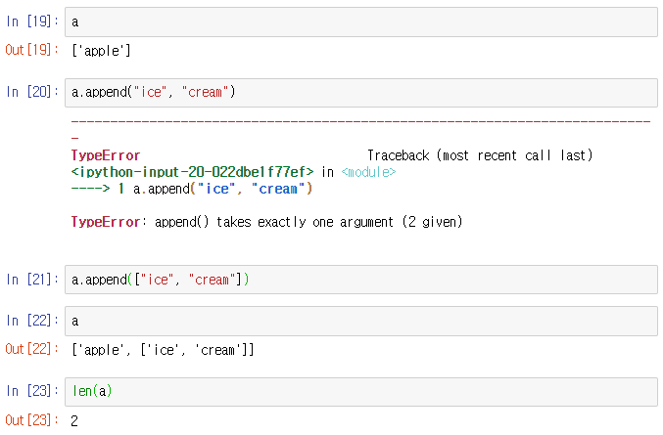
append()
NEW
한번에 한 요소만 추가

Slide 11
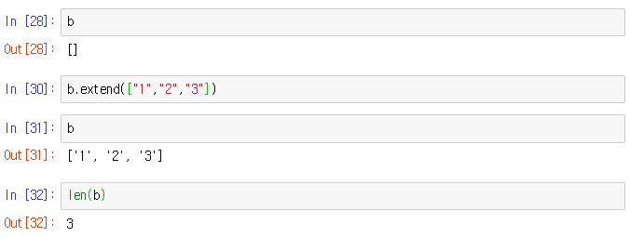
extend()
NEW

Slide 12
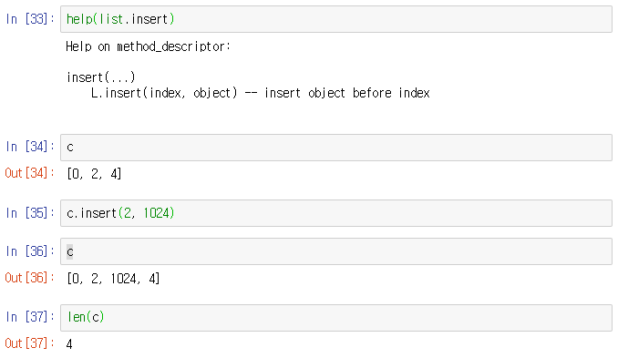
insert()
NEW

Slide 13
List에 항목 삭제하기
pop : 마지막 요소 또는 특정 인덱스의 요소 삭제
remove : 특정 값을 찾아서 삭제
NEW

Slide 14
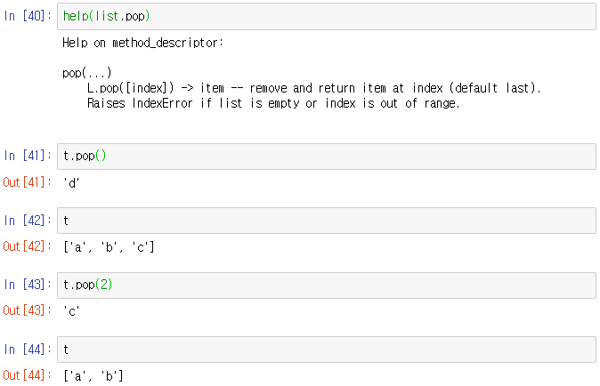
List에 항목 삭제하기
NEW

Slide 15

pop()
NEW

Slide 16
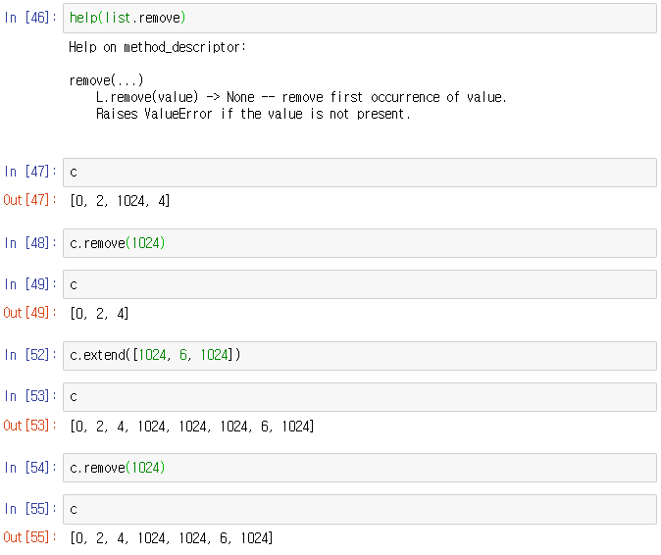
remove()
NEW
Notes:
특정 값 삭제

Slide 17
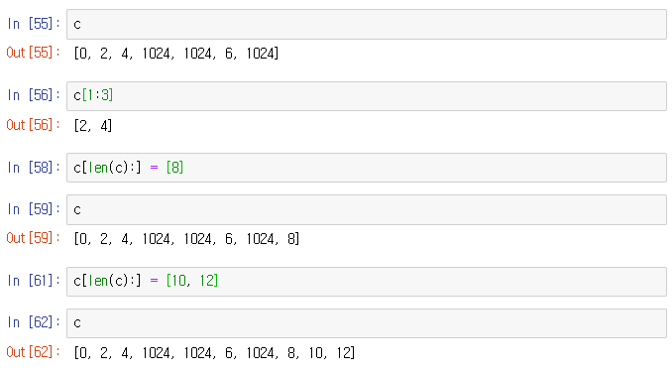
slicing
NEW

Slide 18

What is numpy?
numpy는 vetor, matrix 등을 다루기 좋은 구조를 제공하는 library
numpy의 핵심 기능은 C로 구현되어 있음
배열을 계산하고, 처리하는데 효율적인 기능들을 제공하고, 속도 또한 빠름
NEW

Slide 19
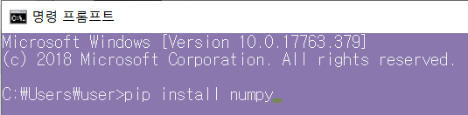
How to install ‘numpy’
NEW
cmd창에서 ‘pip install numpy’를 입력

Slide 20
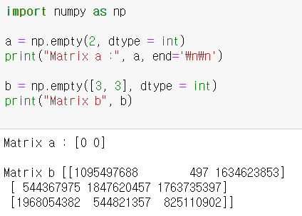
numpy.empty()
numpy.empty() parameter
numpy.empty() example
NEW

Slide 21
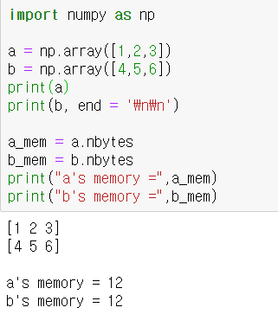
allocate memory in numpy
np.array()를 사용하여 memory 할당
NEW

Slide 22
Shape()
Shape()에서 array의 크기 확인
data & dimension을 다룸
NEW

Slide 23
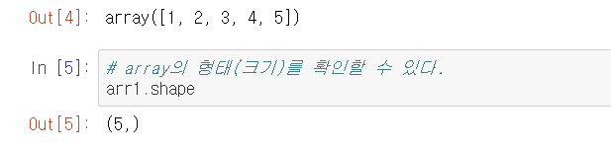
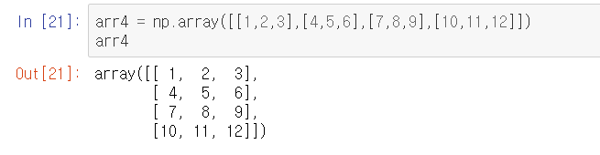
Shape()
NEW

Slide 24
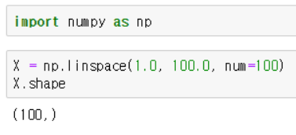
Shape()
NEW

Slide 25
Reshape()
- 기존 데이터 유지
- 차원 형상 바꾸는데 사용
- 파라미터 입력한 차원에 맞게 변경
- -1 로 설정하면 나머지 자동설정
NEW

Slide 26
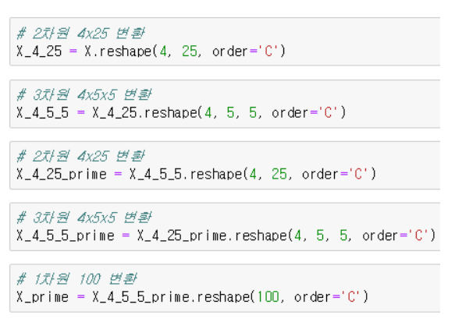
Reshape()
NEW

Slide 27
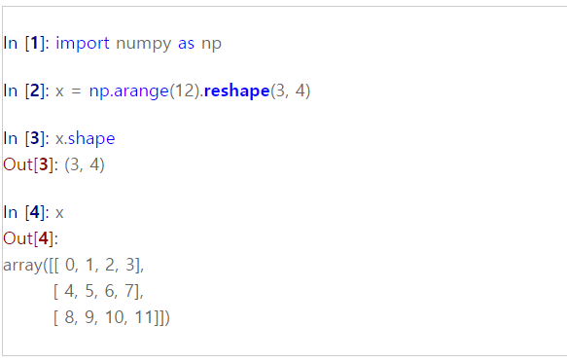
Reshape()
NEW

Slide 28
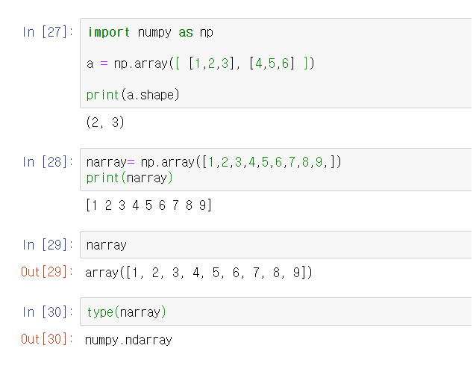
List로부터 Numpy 만들기
NEW

Slide 29
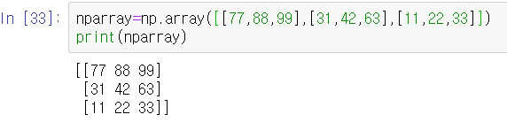
List로부터 Numpy 만들기
Create 2D Numpy Array from a list of list
NEW

Slide 30
range(), arange()
range()
: Python에서 range() 함수는 연속된 수 도는 일정 간격의 연속된 수를 만드는 함수
arange()
: Numpy module의 arange() 함수는 증가폭만큼 일정하게 떨어져 있는 숫자들을 array 형태로 반환해주는 함수
NEW

Slide 31
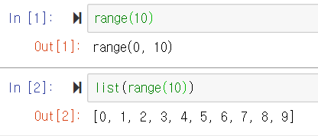
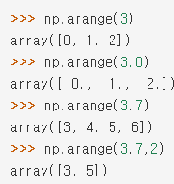
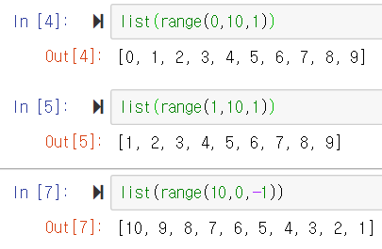
range(), arange()
range(시작,끝,증가폭)
numpy.arange(시작,끝,증가폭)
range(10)
NEW

Slide 32


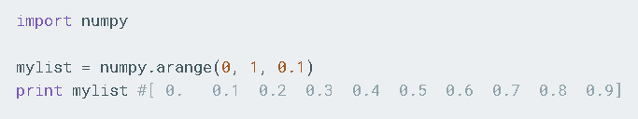
range(), arange()
NEW
numpy arange() 함수는 실수 허용가능

Slide 33

range(), arange()
numpy arange() 인덱싱
NEW
arr라는 array가 있을 때, arr[5]와 같은 특정한 index 명시 가능
arr[5:8]과 같이 범위 형태의 index도 명시 가능
arr[:]는 array의 전체 성분을 모두 선택한 결과에 해당

Slide 34
감사합니다.
made by HONGYANG&HONG3

